Slide 1
프로그래밍 실습 REPORT
C 프로그래밍

Slide 2
REPORT 제출 방법
제출기한: 4월 22일 금요일 23시 50분까지
레포트는 E-class 공지사항의 파일을 다운로드 받아 양식에 맞추어 작성
프로그램 작성 후 레포트 양식에 맞추어 소스 코드를 입력하고, 컴파일 결과를 이미지로 복사하여 제출
문제1의 예시는 전부 지우고 문제에 맞추어 새로 기재할 것
E-class 과제방에 업로드

Slide 3
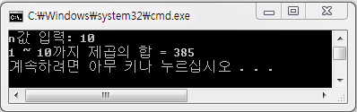
문제 1. 수식 계산 프로그램
아래의 수식을 계산하는 프로그램을 작성하세요.
수식: ∑i²= 1²+ 2²+ 3²+ …​ +n² (i=1, n)
프로그램 작성 조건: 반복문 사용

Slide 4
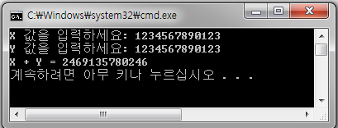
문제 2. 덧셈 계산 프로그램
아래의 수식을 계산하는 프로그램을 작성하세요.
SUM = X + Y
프로그램 작성 조건: X와 Y값을 동일하게 1,234,567,890,123으로 했을 때 결과값(SUM)이 제대로 나오는지 수행

Slide 5
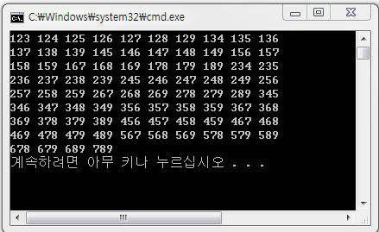
문제 3. 특정 숫자 검색 프로그램
100부터 999까지의 정수 중에서 아래 조건에 맞는 숫자를 찾아 모두 출력하세요.
조건: 100의 자리 수 < 10의 자리 수 < 1의 자리 수
프로그램 작성 조건: 숫자는 한 줄에 최대 10개까지 출력할 것

Slide 6
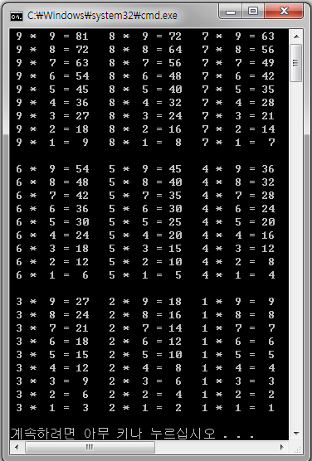
문제 4. 구구단 프로그램
for 문과 printf 문을 각각 3개씩
사용하여 오른쪽 화면과 같이
출력되는 구구단을 작성하세요.
프로그램 작성 조건:
- printf 문에서 숫자를 출력할 때,
%2d 사용

Slide 7
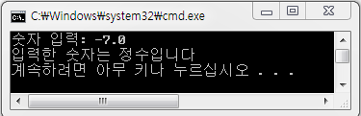
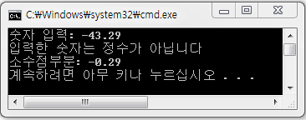
문제 5. 정수 판단 프로그램
숫자를 입력하고, 그 숫자가 정수인지 아닌지를 출력하세요. 만약 정수가 아니라면 따로 소수점 부분까지 출력해주세요.
정수: 양의 정수, 0, 음의 정수를 포함
프로그램 작성 조건: 소수점 두 번째 자리까지 입력, 음수도 표현 가능해야 하여 형식지정자 %g 사용 하지 말것

